Slide 1
Udržitelný cestovní ruchu

Slide 2
Udržitelný rozvoj cestovního ruchu
lze definovat jako takový, který zabezpečuje zajištění současných a budoucích potřeb účastníků cestovního ruchu a přitom pomáhá rozvoji území.
S přihlédnutím k šetrnému využívání přírodních a kulturních hodnot vede k dlouhodobé prosperitě dané oblasti.
Základní cíle pro udržitelný cestovní ruch udává Globální etický kodex cestovního ruchu Mezinárodní organizace OSN pro cestovní ruch (UNWTO).

Slide 3
Jak cestovat odpovědně?
1. Respektujte lokální kulturu, obyvatele, jejich zvyky a tradice. Informujte se o těchto zvycích ještě před cestou. Vždy se upozorněte před focením nebo točením videa o tom, zda to není v rozporu s místní kulturou, zvyky nebo názory.
2. Šetrně a zodpovědně přistupujte k místnímu přírodnímu bohatství, především v přetížených lokalitách destinačních cílů. Neplýtvejte energiemi a vodou.
3. Šetrně a s respektem přistupujte k hmotnému kulturnímu dědictví lokality.
4. Pokud možno využívejte hromadnou dopravu nebo bezuhlíkovou formu dopravy k zmírnění negativního dopadu na životní prostředí. Sledujte svou uhlíkovou stopu.

Slide 4
5. Vyhazujte a tříďte odpad. V lepším případě využívat ekologické nebo vratné obaly. Udržujte čistotu na navštívených místech.
6. Podpořte místní produkty a ručně vyráběné výrobky jako podporu místním obyvatelům.
7. Co nejvíce využívejte ubytovací a gastronomické zařízení patřící místním obyvatelům.

Slide 5
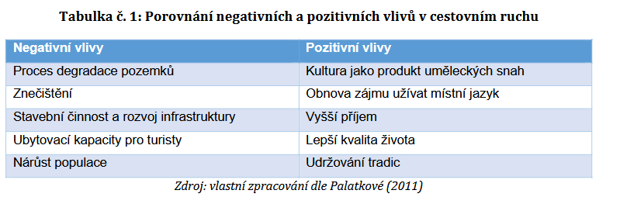

Slide 6
Negativní vlivy CR
proces degradace pozemků, který je spojen s odlesňováním za účelem získání nových ploch pro realizaci atraktivit cestovního ruchu. Dalším negativním dopadem je znečištění, jež může být dvojího druhu.
znečištění vzduchu,
estetické znečištění, kdy nové komplexy nezapadají do prostředí pro svůj odlišný urbanistický styl.

Slide 7
S prudkým rozvojem cestovního ruchu přišla výstavba velkokapacitních objektů, které pojmou v jednu chvíli velké množství návštěvníků, ale už neberou ohled na okolní prostředí.
Z toho důvodu se snižují ubytovací kapacity pro rezidenty, kteří na situaci nedostatku rezidentního bydlení reagují negativně.
Navíc v lokalitě dochází k nárůstu populace v souvislosti s rozvojem cestovního ruchu a s tím spojených jevů, jako je přelidnění, kriminalita nebo dopravní zácpy (Palatková, 2011).

Slide 8
Naopak místní kultura představuje konkurenční výhodu destinace a díky tomu je kulturní dědictví, včetně tradic nebo místního jazyku, udržováno. Jak říká Palatková (2011, str. 144), „kulturní aktivity jsou inspirací pro návštěvníky při cestě do destinace a dochází k realizaci kulturního turismu“. Do destinace plynou vyšší příjmy a celkově se tím zvyšuje kvalita života místních obyvatel.
Pro řešení negativních vlivů cestovního ruchu je třeba najít komplexní řešení. Může jím být koncept udržitelnosti, který je založen na principu omezených zdrojů, se kterými je nezbytné nakládat šetrně. Nelze však vždy striktně oddělit udržitelný a masový cestovní ruch a přiřadit jim přesné definice. Dle Huntera a Greena (1995) existuje potenciál masového cestovního ruchu pro začlenění udržitelných přístupů a aktivit. Budeanu (2005) dodává, že udržitelného rozvoje cestovního ruchu lze dosáhnout pouze za předpokladu, že bude udržitelnost součástí masového cestovního ruchu

Slide 9
Typologie udržitelného cestovního ruchu zahrnuje tři hlavní pojmy (Zardava, Kilipiris, 2012):
zelený cestovní ruch (green tourism),
alternativní cestovní ruch (alternative tourism) a
odpovědný cestovní ruch (responsible tourism).

Slide 10
O zeleném cestovním ruchu mluvíme v souvislosti s oblastmi, které jsou náchylnější ke zničení turismem a je v nich potřeba snížit škody a zvýšit přínosy z cestovního ruchu (ibidem).
V takovém případě mohou destinace vyžadovat menší a pomalejší rozvoj, aby se stihly přizpůsobit změnám. Zardava a Kilipiris (2012) dodávají, že ve skutečnosti je zelený cestovní ruch někdy používán jako označení stavu, kdy byly turistům poskytnuty informace o tom, jak se v destinaci chovat.

Slide 11
Principy udržitelnějších cestovních kanceláří během zájezdů
Kampaně s názvem „Don’t wash“, kdy mají být ručníky v hotelech měněny jen ve chvíli, kdy si o to klienti řeknou.
Celosvětová osvěta řidičům autobusu, aby vypnuli motor, kdykoliv je to možné.
Propagace v rámci EU o využívání vlakové dopravy jako nástroje ušetření energie.
Dotazníky pro hotely, dálkové autobusy a aerolinky pro identifikaci dobrých ukazatelů.
Po každé prohlídce jsou průvodcům předány monitorovací materiály (dotazník o udržitelnosti ubytování, dopravy, výletů a chování zákazníků).

Slide 12
Interní principy udržitelnosti cestovních kanceláří
Snížení množství papírových materiálů vedením kanceláří
Katalogy jsou tištěny na papíře šetrném k životnímu prostředí, v textu jsou zahrnuty ekologicky odpovědné informace
Školení průvodců Studiosus ve všech aspektech sociálně odpovědného cestování
Školení pro místní průvodce v Izraeli, Egyptě, Řecku, Turecku, Jihoafrické republice nebo Namibii
Validace a registrace eko-auditu ISO 14001

Slide 13
Certifikace zařízení cestovního ruchu
může signalizovat úroveň kvality a udržitelné praktiky.
Jelikož původní certifikační systémy EMAS a ISO jsou aplikovatelné pouze na větší společnosti, vznikly dílčí systémy pro kontrolu a následného udělení certifikátu (Font, 2002).

Slide 14
The Green Globe 21 je celosvětově rozšířená certifikace hodnotící udržitelnost. Zahrnuje hodnocení dodržování principů udržitelného cestovního ruchu v hotelech, ekonomický růst místní komunity nebo zmírňování negativních důsledků na životní prostředí (Rašovská, Ryglová, 2017).
Na evropské úrovni funguje certifikát EU Ecolabel a na české úrovni jeho obdoba Ekologicky šetrná služba. Pro získání certifikátu musí hotel splnit určitá kritéria. Certifikace je ale obvykle spojena s jednorázovými a ročními poplatky.

Slide 15
European Destinations of Excellence (EDEN) působí na území Evropské unie
destinace turismu (Palatková, 2011). Jedná se o síť aktérů v destinacích, kteří si mohou sdílet rady na udržitelnější rozvoj. „Cílem sítě je povzbudit ostatní destinace, aby přijaly modely udržitelného rozvoje cestovního ruchu“ (European Commission, 2023).
Pro hodnocení hotelů, kempů a atraktivit celosvětově se využívá systém The Green Key (Palatková, 2011). Tato ekoznačka je udělena zařízením, která splňují přísná kritéria v oblasti udržitelných obchodních praktik (Green Key, 2023).
https://www.greenkey.global/
https://eubytko.cz/ekologicke-ubytovani-v-cr-zelena-dovolena/

Slide 16
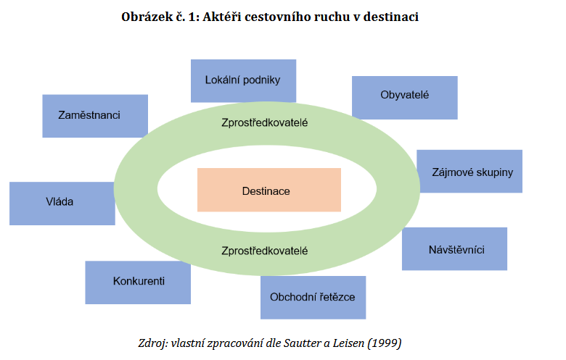

Slide 17
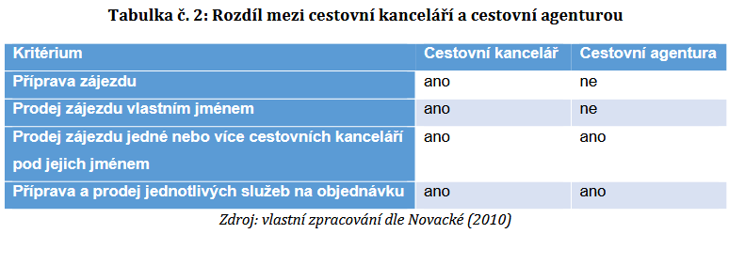

Slide 18
Implementace udržitelnosti cestovními kancelářemi
Téma udržitelného rozvoje cestovního ruchu je jen teorie, pokud není převedeno do praxe.
Cestovní kanceláře jako jeden z klíčových aktérů destinací mají pravomoc implementovat udržitelné praktiky do svých procesů.
V roce 2000 proběhlo první setkání Tour Operators Initiative for Sustainable Tourism, fórum cestovních kanceláří, kde se diskutovaly přístupy k udržitelnému rozvoji cestovního ruchu.

Slide 19
Způsoby, jak mohou být cestovní kanceláře udržitelnější, lze rozdělit do tří kategorií (Škorić, 2022):
Jednat lokálně pro udržitelnější cestování
Vybírat si lokální ubytovatele a poskytovatele služeb
Najímat místní průvodce
Edukace zaměstnanců a turistů
Snížit uhlíkovou stopu
Využívat přímé lety
Vytvořit zájezdy s vlakovou dopravou
Přijmout dobrodružné cestování
Propagace „slow travel“

Slide 20
Technologie v udržitelném cestování
Místo papírových katalogů vytvořit digitální
Online úložiště

Slide 21
https://tourdata.cz/data/analyza-navstevnosti-a-dopadu-cestovniho-ruchu-v-narodnich-parcich-a-chko/
https://www.czechtourism.cz/cs-CZ/ca155876-62db-487a-a6f8-250c0fe7a080/page/rada-pro-globalni-trvale-udrzitelny-cestovni-ruch
https://cms.czechtourism.cz/cms/getmedia/e967a91b-6d16-49d7-adb5-8ef362ddc77d/GSTC-Destination-Criteria-v2-0.pdf?_gl=1*g5iqi7*_ga*MzU2NTM1NTUuMTY3NzQ4NDk5OQ..*_ga_2HLRR7D2WM*MTc0MDM5MzU4NS45LjAuMTc0MDM5MzU4NS4wLjAuMA..
https://scholar.google.cz/scholar?as_ylo=2021&q=udr%C5%BEiteln%C3%BD+cestovn%C3%AD+ruch&hl=cs&as_sdt=0,5&as_vis=1

Slide 22
Úkol
Vyhledejte 1 CK nebo CA, které aplikují udržitelnost a ochranu ŽP a uveďte konkrétní příklady.
Pokud nestihneme dnes - pošlete mi pak na meil ☺

